Slide 1

Proyecto Arduino
Plaza, Gustavo
Olguín, Benjamín
Vílchez, Matías

Slide 2
Materiales Electrónicos

Slide 3
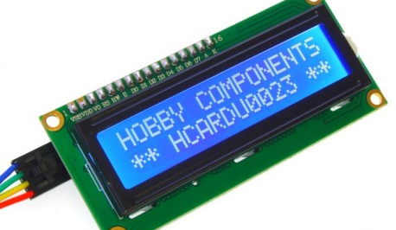
LCD 1602 I2C
Se utilizan solo cuatro pines, La pantalla LCD es capaz de mostrar un máximo de 32 caracteres, en 16 columnas por 2 filas (16X2).

Slide 4
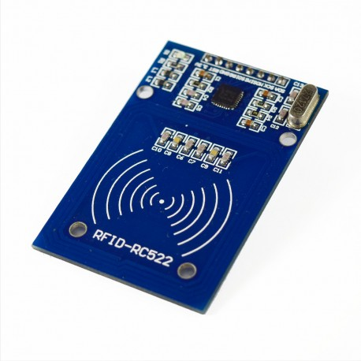
Lector RFID RC522
El módulo lector RFID-RC522 RF utiliza 3.3V como voltaje de alimentación y se controla a través del protocolo SPI.

Slide 5
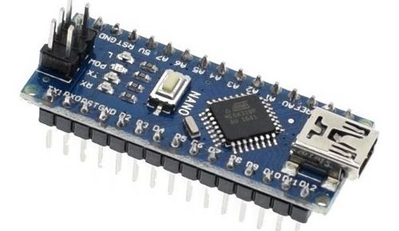
Arduino nano 328P
Es una placa de desarrollo de tamaño compacto, completo y compatible con protoboards, basada en el microcontrolador ATmega328P

Slide 6
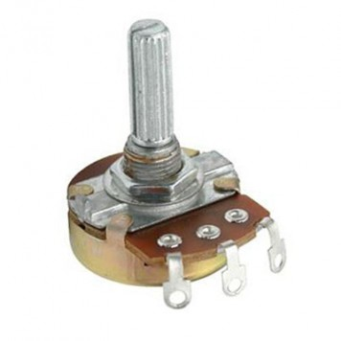
Potenciómetro 1K
Un potenciómetro y Arduino son una pareja muy útil en muchos skecth como por ejemplo, controlar la luminosidad de una pantalla LCD.

Slide 7
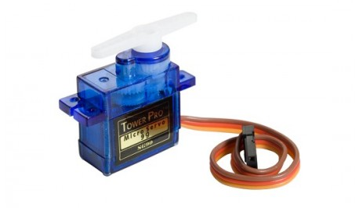
Servomotor SG90
Es un motor eléctrico pero con dos características especiales. Por un lado, nos permite mantener una posición que indiquemos, siempre que esté dentro del rango de operación del propio dispositivo. Por otro lado nos permite controlar la velocidad de giro.

Slide 8
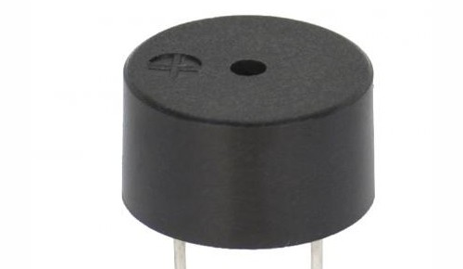
Piezo Buzzer
Un buzzer pasivo o un altavoz son dispositivos que permiten convertir una señal eléctrica en una onda de sonido.

Slide 9
Esquema

Slide 10
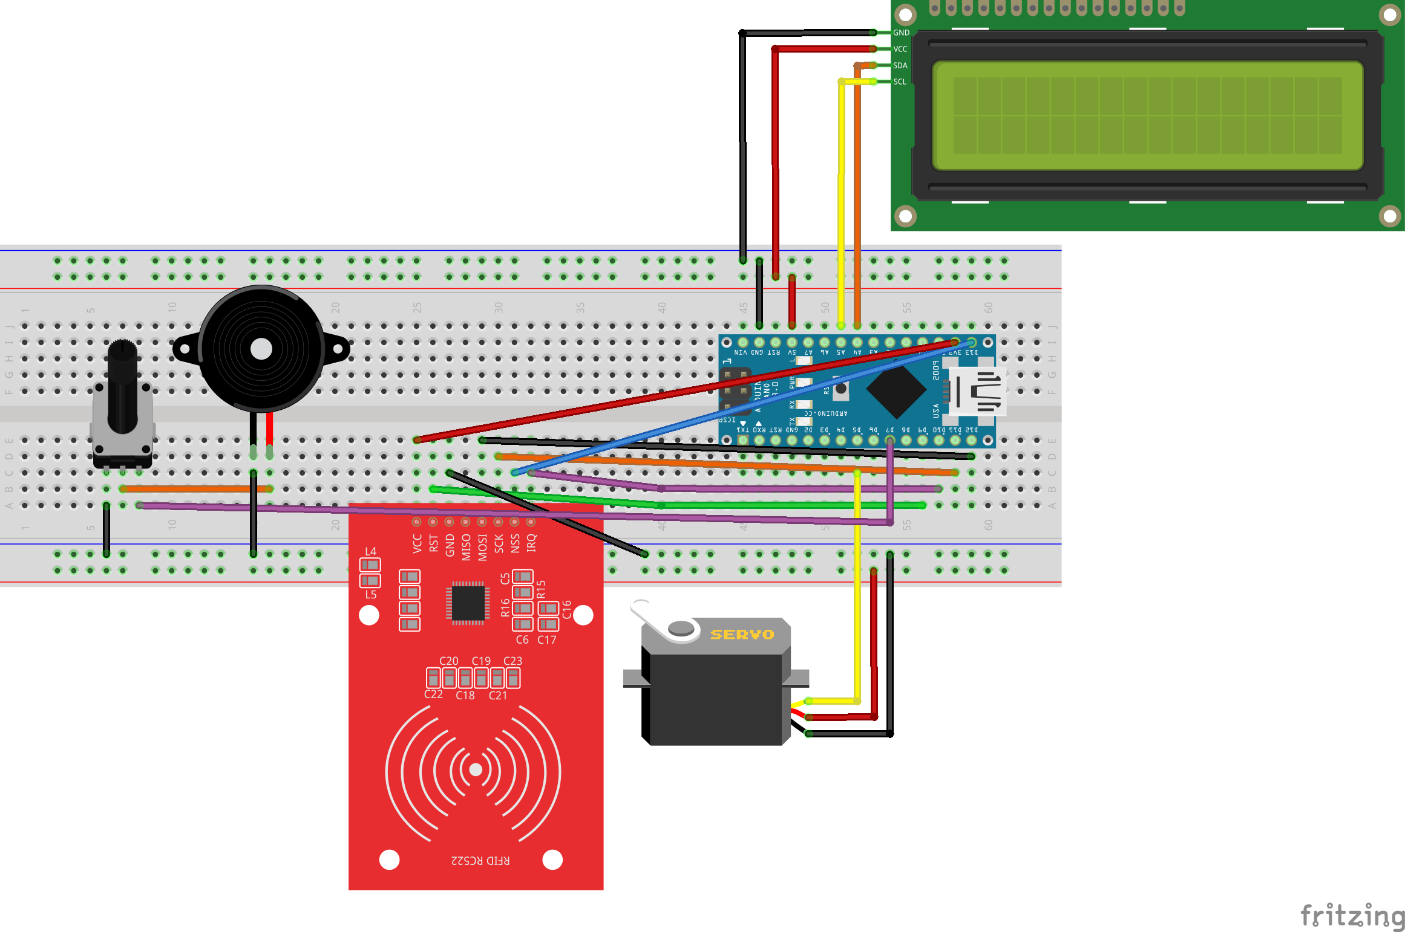

Slide 11
Visualización

Slide 12
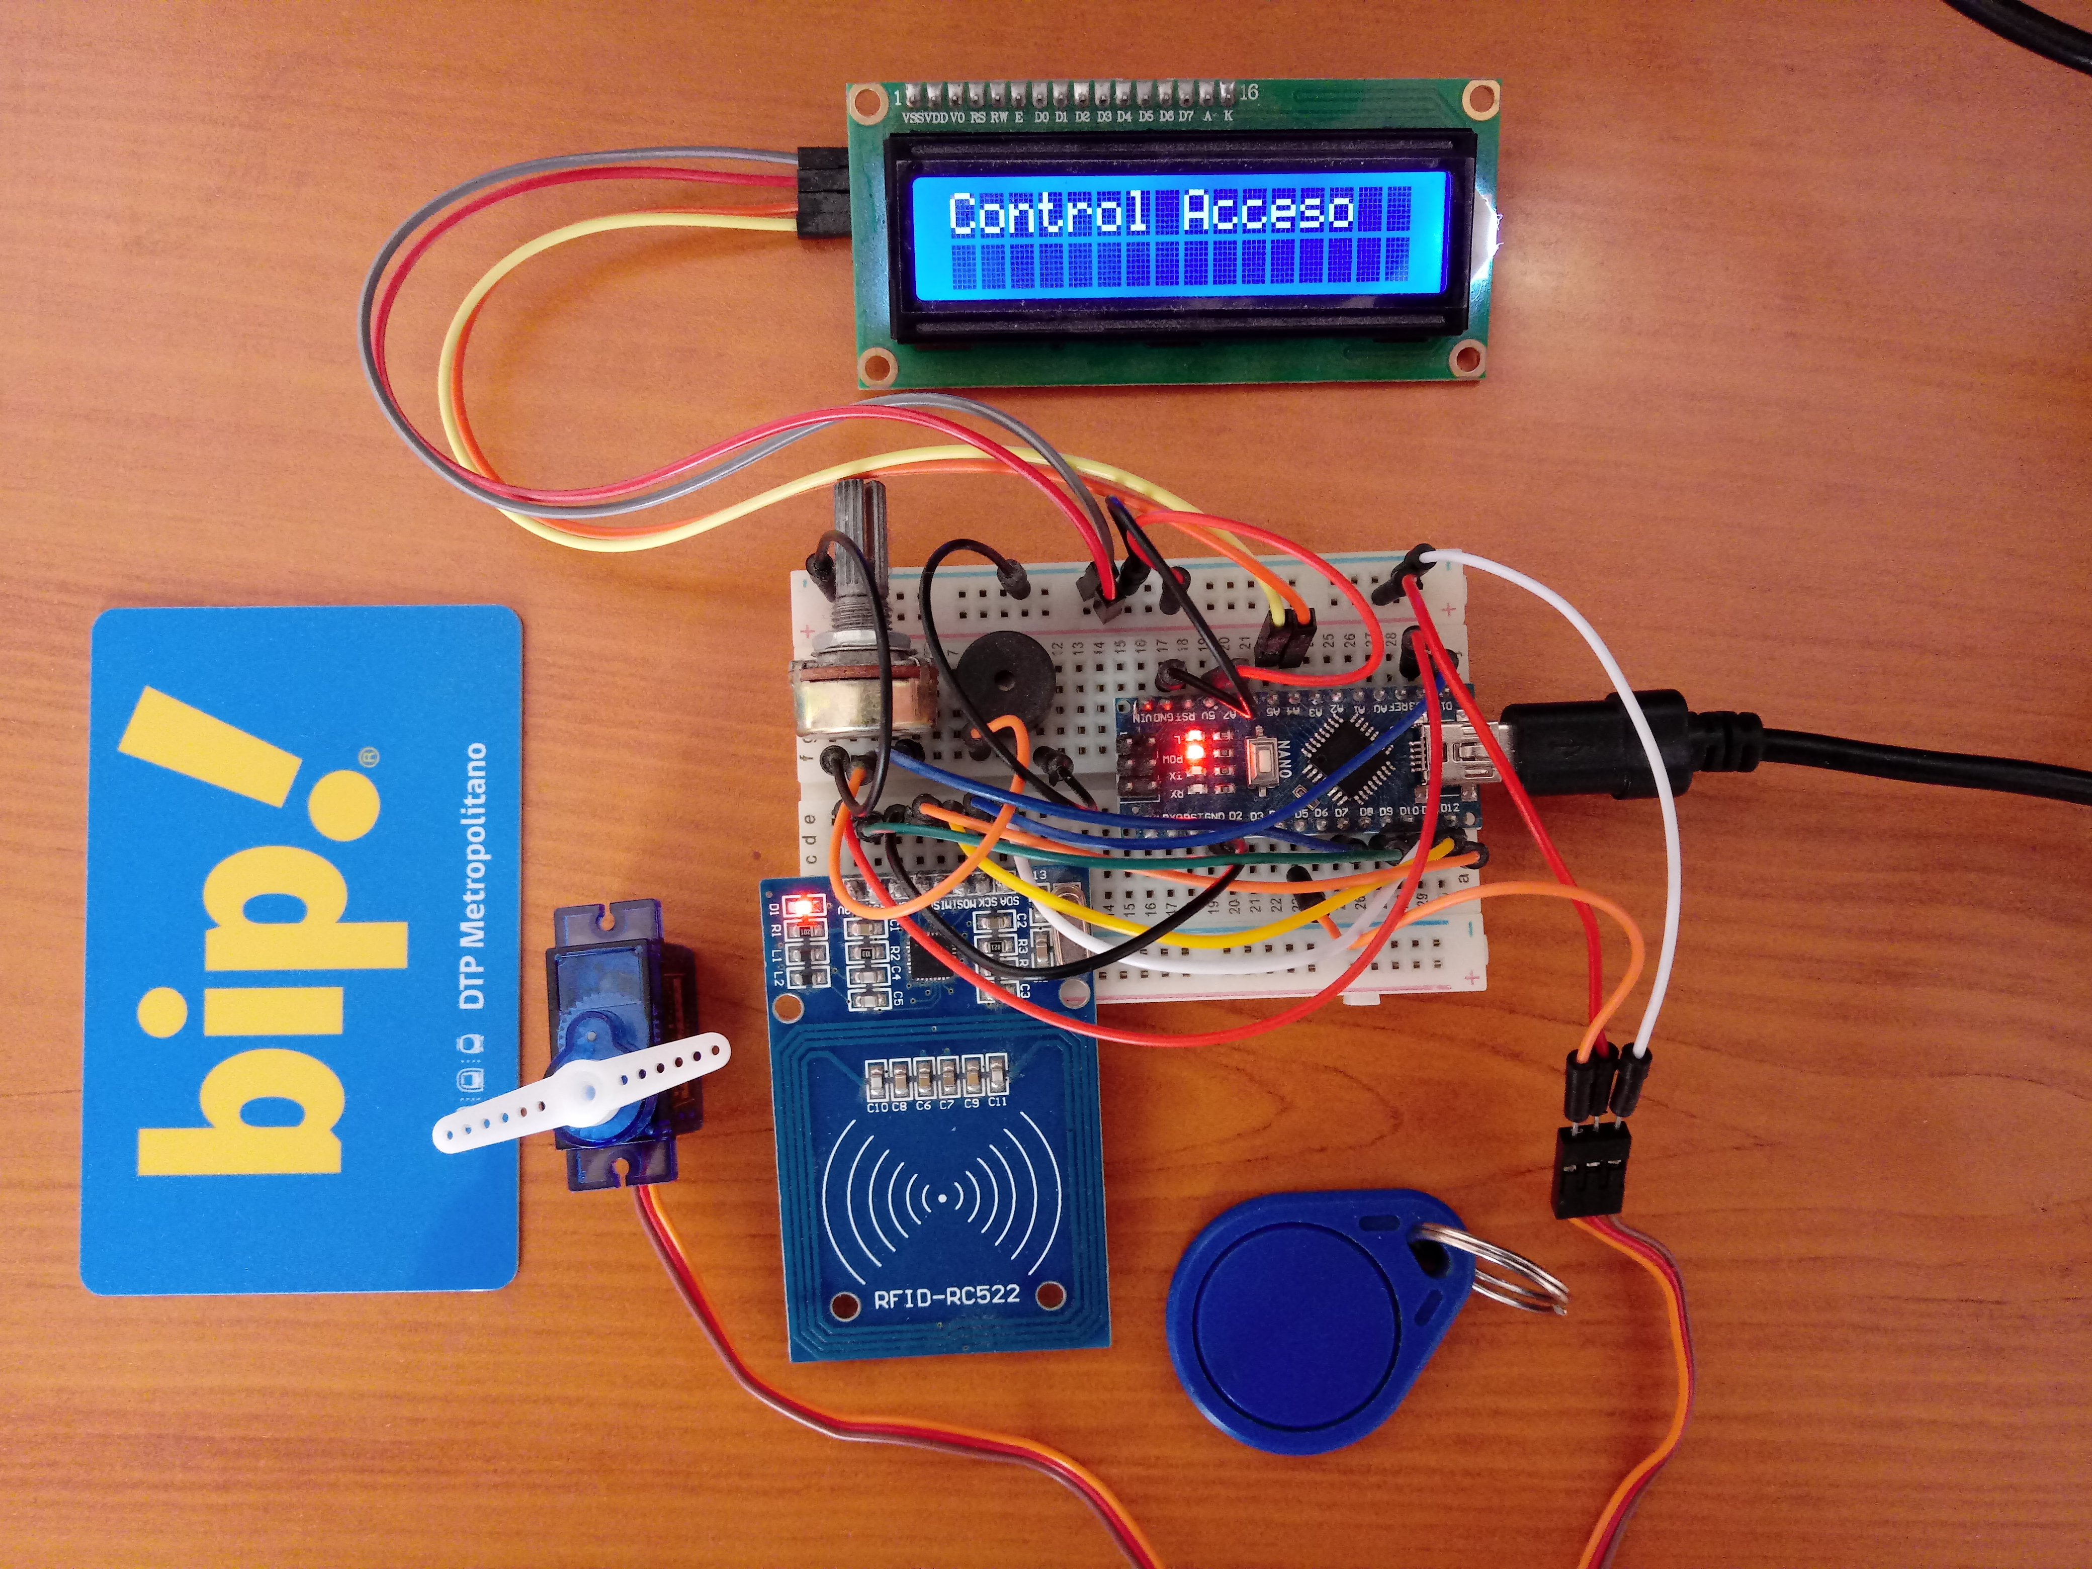

Slide 13
Código

Slide 14
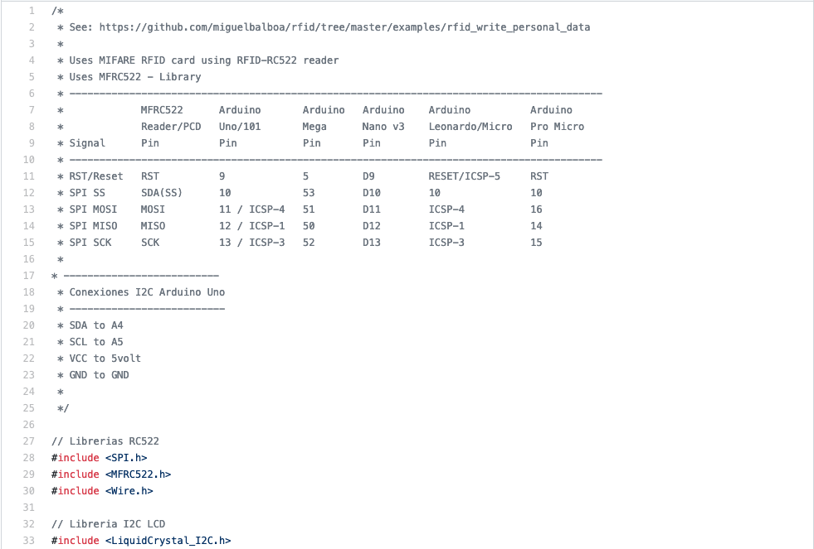

Slide 15
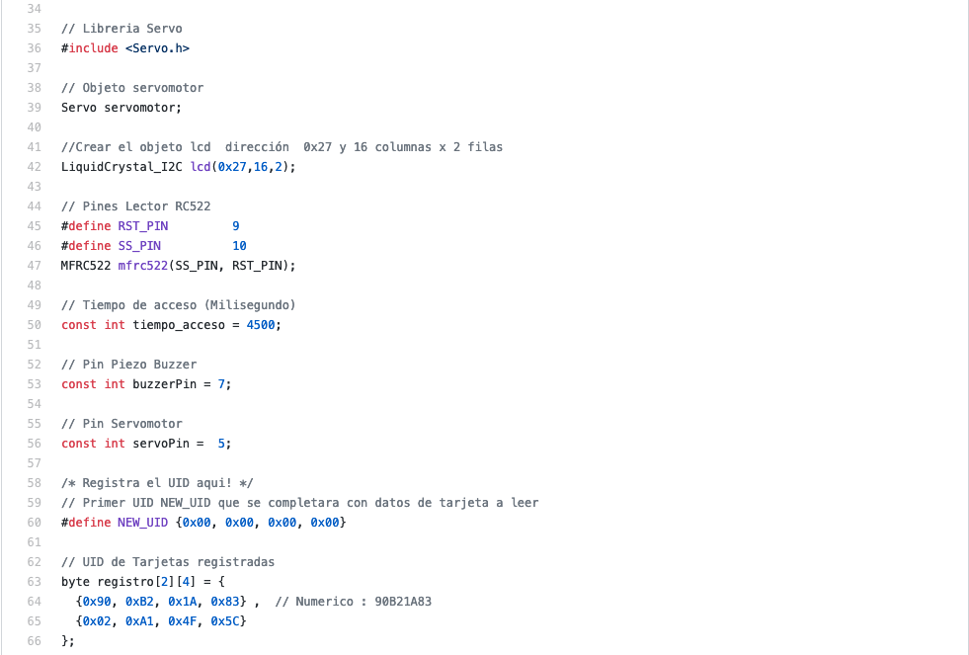

Slide 16
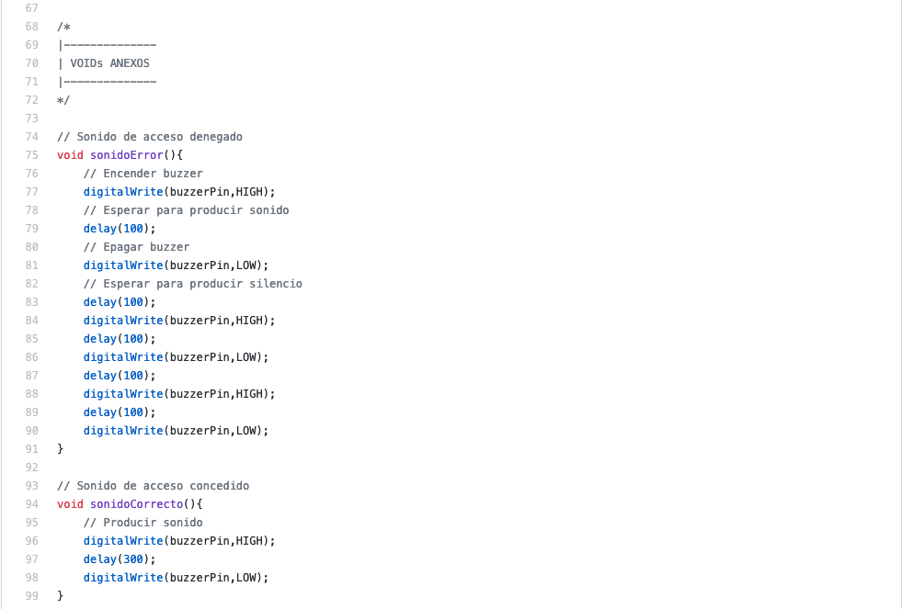

Slide 17
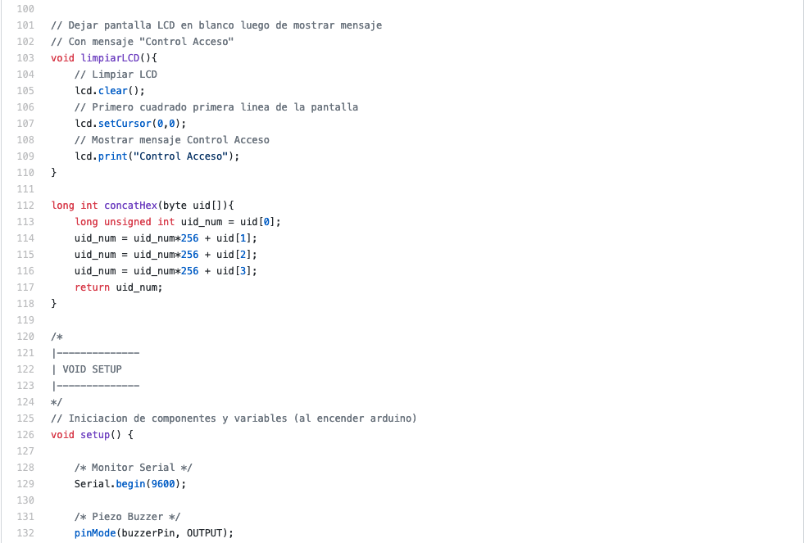

Slide 18
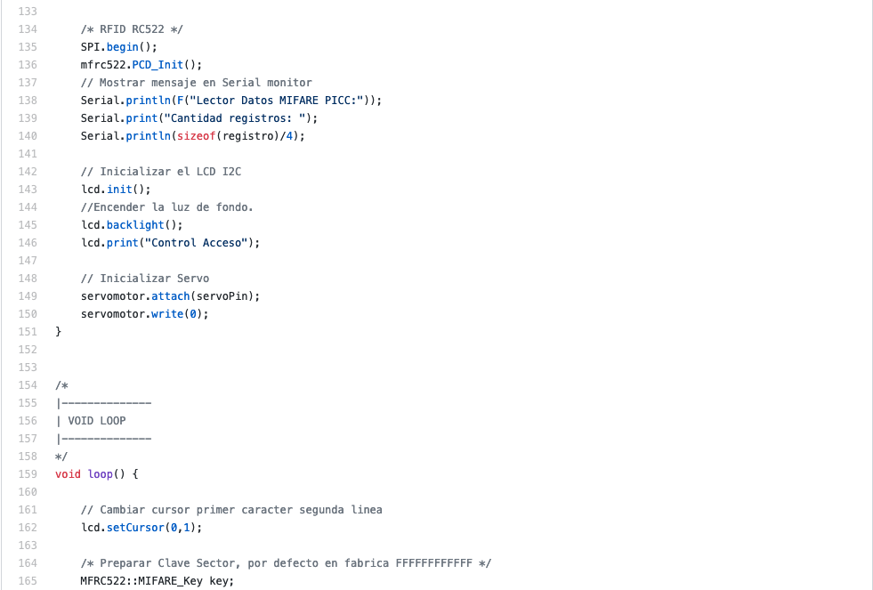

Slide 19
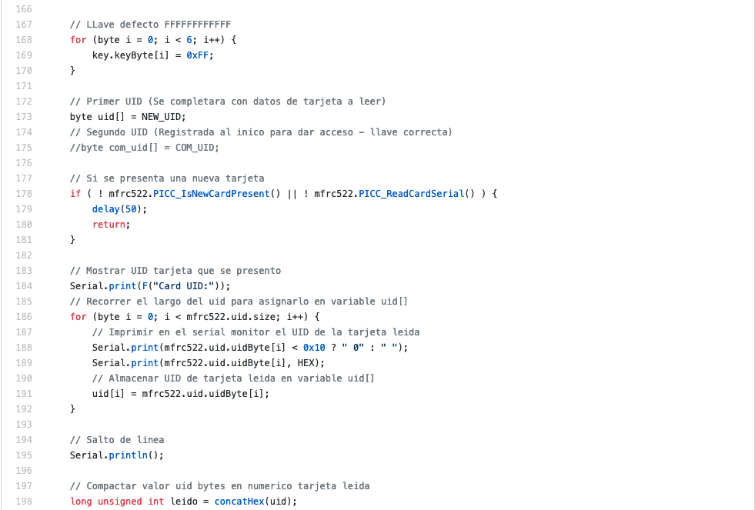

Slide 20
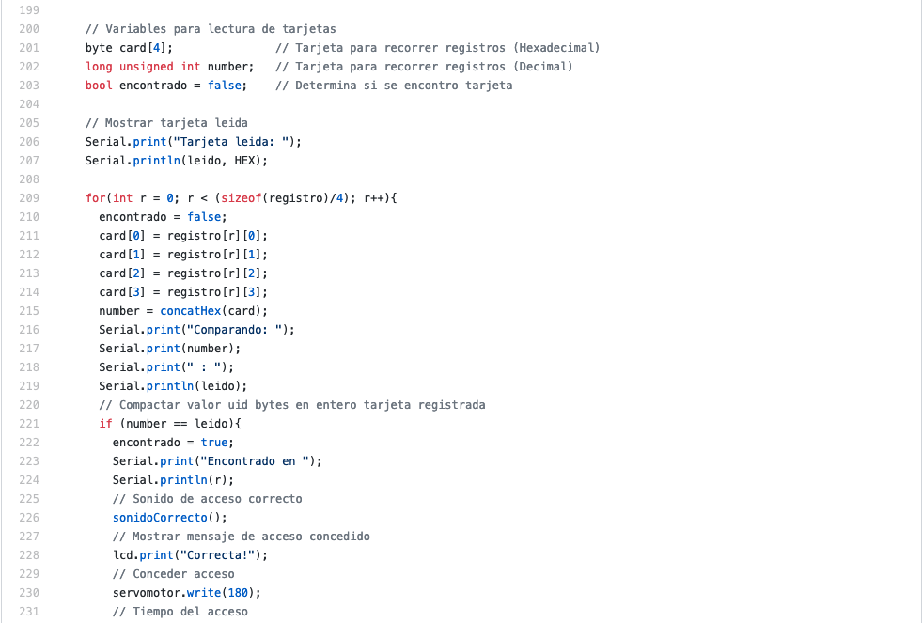

Slide 21
